Slide 1
ПИСЬМЕННОСТЬ И КНИГИ
Исторические факты

Slide 2
Библиотечный урок «Письменность и книги»
для учащихся 4 класса.
Цель: Приобщение детей к чтению
Задачи: - привлечение детей к чтению;
- знакомство с историей создания
письменности и книги;
- воспитание бережного отношения и
любви к книге.

Slide 3
Дом без книги – день без солнца.

Slide 4
Кто же придумал книгу? Кто стал первым чудесником?
Никто. Такого изобретателя просто не существует. Ведь люди с незапамятных времён рассказывали друг другу удивительные истории, делились тем, что знали, друг с другом, только вот записывать научились не сразу.

Slide 5
Первый вид письменности
Первым видом письменности были геометрические изображения и рисунки.

Slide 7
Изобретение шумеров
Самая древняя и известная нам цивилизация – это древние шумеры. Вместо слов и букв шумеры использовали рисунки

Slide 8
Шумерское письмо называется “клинопись”, от слова “клиновидный”, потому что для выдавливания знаков на глиняных табличках, служивших для письма, они пользовались палочкой, клинышком заострённой на конце.

Slide 9
Письмо древних египтян
Древние египтяне пользовались пиктографическим (рисуночным) письмом.

Slide 10
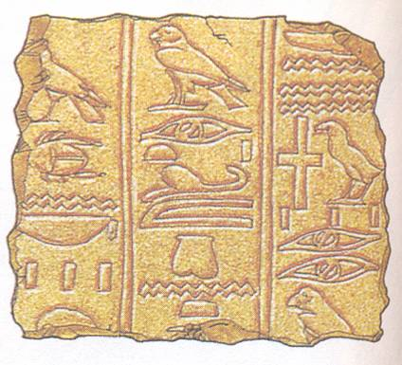
.
Каждая маленькая картинка обозначала слово или звук (слайд). Такие рисунки, или символы, называются иероглифами

Slide 11
Появление алфавита
Но вот появились буквы (слайд). Большинство алфавитов, которыми люди пользуются сегодня, вероятно возникло из древнего рисуночного письма.

Slide 12
Латинская буква “А”, возможно, произошла от старого рисуночного знака быка. Многочисленные писцы стали вести записи: сколько зерна собрано на царских полях, сколько скота в их стадах…

Slide 13
Папирус
Египтяне писали на папирусе, изготовленном из листьев этого водного растения. Папирус скручивали в свитки. Чернила они делали из древесного угля, смешанного с водой и клеем.

Slide 14
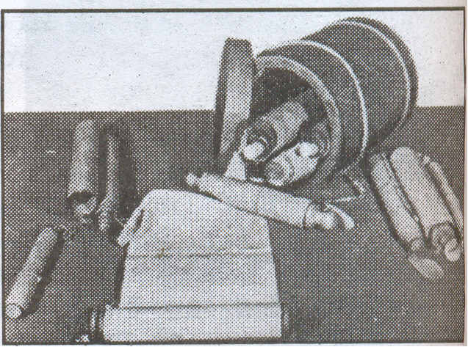

Slide 15
Пергамент
Позже люди из шкур животных стали делать пергамент. Он был лучше папируса, так как на нём можно было писать с обеих сторон, его можно было сгибать, резать.

Slide 16
Книги из пергамента
Отдельные листы сшивались и в таком виде они выглядели уже как книги. Правда, была такая книга тяжеловесной, огромной. Переплёт делался из двух досок, обтянутых кожей. Его украшали медными наугольниками, бляхами. Драгоценными камнями, книга закрывалась на застёжки или замки, которые запирались.

Slide 17
Береста
В России писали на бересте деревьев. По свидетельству учёных, берестяные книги возникли у нас на Руси в 9 веке. Буквы на бересте процарапывались острым железным или костяным стержнем. Для изготовления книг бересту кипятили, соскабливали внутренний слой коры, а затем обрезали по краям, придавая нужную форму. Пройдя такую обработку, береста становилась эластичной, мягкой.

Slide 18
Бумага
В Древнем Египте придумали книги – ленты, где использовалась специальная бумага из растений,

Slide 19
Изобретатель бумаги
Цай - Лунь
Он сделал клейкую массу из бамбука и воды, раскатал её в плоский лист и оставил этот лист сушиться на солнце. А подсказала Цай Луню этот способ обыкновенная оса.

Slide 20
Рукописные книги
Долгое время книги были рукописными…. Представьте, сколько времени уходило на то, чтобы аккуратно, красиво, без ошибок переписать от руки толстенные тома для библиотеки. На переписку толстых книг уходили месяцы и годы.

Slide 21
Первый печатный станок
Но время шло. И вот появились первые печатные станки.
Около 1450 г. Иоганн Гуттенберг построил первый печатный станок. За час на нём можно было напечатать примерно 16 страниц книги. Гуттенберг составлял слова, соединяя металлические буквы – их называют шрифтом.

Slide 22
Современный печатный станок
Современные печатные машины работают на электричестве. Они печатают цвета один за другим на листе бумаги, из которого потом получается несколько страниц. Отпечатанные страницы складываются в правильном порядке. Затем они обрезаются до нужного размера, переплетаются и становятся книгой.

Slide 23
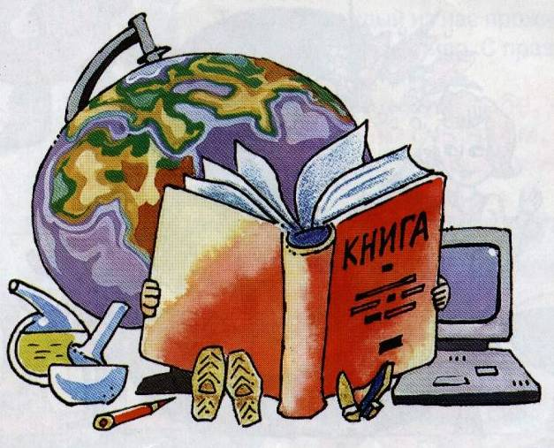
С книгой жить – век не тужить.
Далеко ушла современная книга от своих древних предков. Она стала легче, радует глаз цветным переплётом и картинками. И всё-таки современная книга сохранила в своём облике черты, которые складывались веками.

Slide 24
Книга на века
создание книги требует труда многих людей: писателей, поэтов, художников, типографских рабочих и множества других;
книгу надо беречь, она боится дождя и снега;
она не любит читателей с грязными руками;
она начинает рассыпаться, если её кладут раскрытым переплётом вверх и если вместо закладок оставляют в ней толстые линейки, карандаши и прочие толстые предметы;
не разбрасывайте книги – они ведь могут потеряться даже в маленькой комнате.

Slide 25
А теперь давайте, ребята, повторим, что мы сегодня с вами узнали о том, как создавались книги.
Каким был первый вид письменности? (Геометрические изображения и рисунки).
Как называлось письмо у древних шумеров? (Клинопись).
Каким письмом пользовались древние египтяне? (Пиктографическим – рисунчатым письмом).
Кто изобрел бумагу? (Китайский ученный Цай Лунь)
Кто построил первый печатный станок? (Иоганн Гуттенберг)
А как вы думаете, ребята, что надо знать, чтобы стать хорошим читателем?

